Slide 1
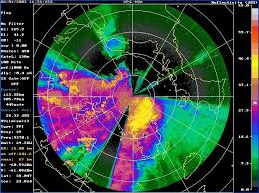
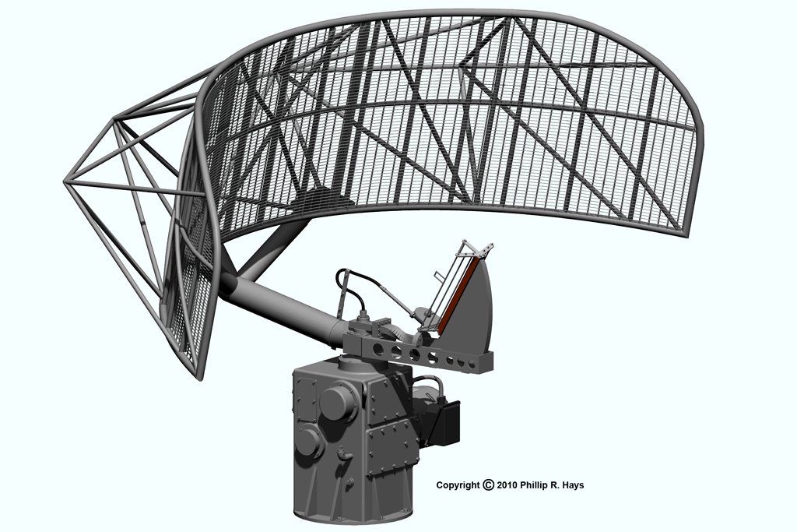
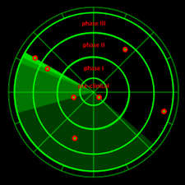
Radar
Corso di Laurea Magistrale:
Scienze e Tecnologie della Navigazione / Scienze Nautiche Aeronautiche e Meteo-Oceanografiche
Anno Accademico: 2022/2023
Crediti: 6 CFU
Docente: Giampaolo Ferraioli

Slide 2
Sommario
Demodulazione

Slide 3
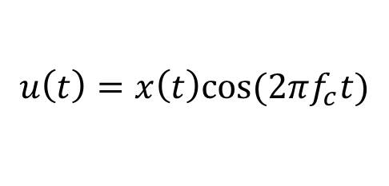
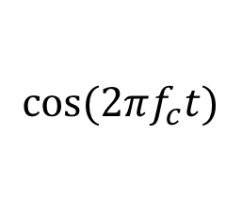
Modulazione Analogica
Il segnale DSB viene demodulato prima moltiplicandolo per un segnale sinusoidale generato localmente
$$u\left(t\right)=x\left(t\right)cos⁡(2πf_{c}t)$$
$$r\left(t\right)$$
$$r_{LP}\left(t\right)$$
LPF
$$cos⁡(2πf_{c}t)$$
~
Ricevitore DSB
$$r\left(t\right)=x\left(t\right)\cos\left(2πf_{c}t\right)∙\cos\left(2πf_{c}t\right)=$$
$$=\frac{1}{2}x\left(t\right)\cos\left(4πf_{c}t\right)+\frac{1}{2}x\left(t\right)$$

Slide 4
Modulazione Analogica
Il cui spettro è:
$$|R\left(f\right)|$$
-2f_{c}
-W
W
2f_{c}
f
-2f_{c}-W
-2f_{c}+W
2f_{c}-W
2f_{c}+W
Passaggio per un filtro passabasso H_{LP}(f) avente banda W
|H_{LP} (f)|
1
-W
W
f
Lo spettro del segnale filtrato è:
$$|R_{LP}\left(f\right)|$$
-W
W
f
La cui espressione nel dominio del tempo è:
$$r_{LP}\left(t\right)=\frac{1}{2}x\left(t\right)$$

